Slide 1
Maven au sein d'une usine logicielle

Slide 2
L'intégration continue
Pratique reconnue qui consiste à intégrer la démarche qualité le plus naturellement possible en amont des projets
Pratique agile
Pierre angulaire de la qualité des développements
Basé sur :
  Une politique de tests automatiques
  Une automatisation complète du build
  Une gestion du changement rigoureuse

Slide 3
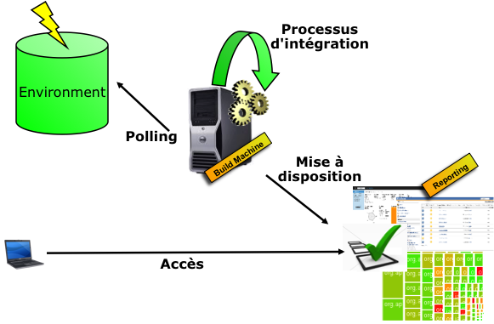
Principe de l’intégration continue

Slide 4
Plateforme d'intégration continue
Environnement autonome de développement
Processus normalisé
  Compilation des dernières sources
  Test
  Déploiement
  Publication des résultats
Utilisation de Maven comme outil pour la gestion des phases du processus d'intégration

Slide 5
L'usage d'un serveur d'intégration continue
Un serveur d'intégration continue fournit les services suivants :
  Surveillance des changements d'un environnement d'infrastructure
    SCM, FileSystem, URL, Repository Manager, …
  Préparation de l'environnement d'exécution du processus d'intégration
  Exécution du processus d'intégration
  Notification de l'équipe de développement

Slide 6

Les serveurs d'intégration continue du marché
CruiseControl
  Pionner
Apache Continuum
Atlassian Bamboo
JetBrains TeamCity
Jenkins
...

Slide 7


Jenkins
Projet Open source écrit en Java
http://jenkins-ci.org/
Le plus populaire
Vaste écosystème de plugins
Distribuable sous forme de war deployable et auto-exécutable
Architecture modulaire par plugins
Très grande communauté

Slide 8

Installer Jenkins
Distribution sous forme d'archive Web (WAR)
  Exécution en standalone (Serveur Web Winstone)
    java -jar jenkins.war -httpPort=8081
  Déploiement dans un conteneur Web (ex : Tomcat)
Distribution sous forme de packages pour les distributions
  Installer Windows (.msi)
  Linux RedHat (.rpm)
  Mac OS X (.pkg)
  …

Slide 9
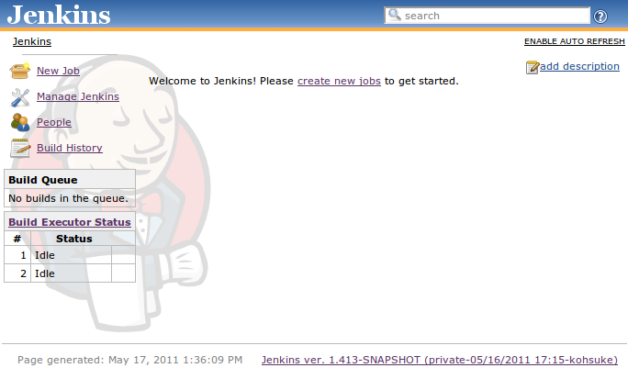
Jenkins – Page d’accueil

Slide 10
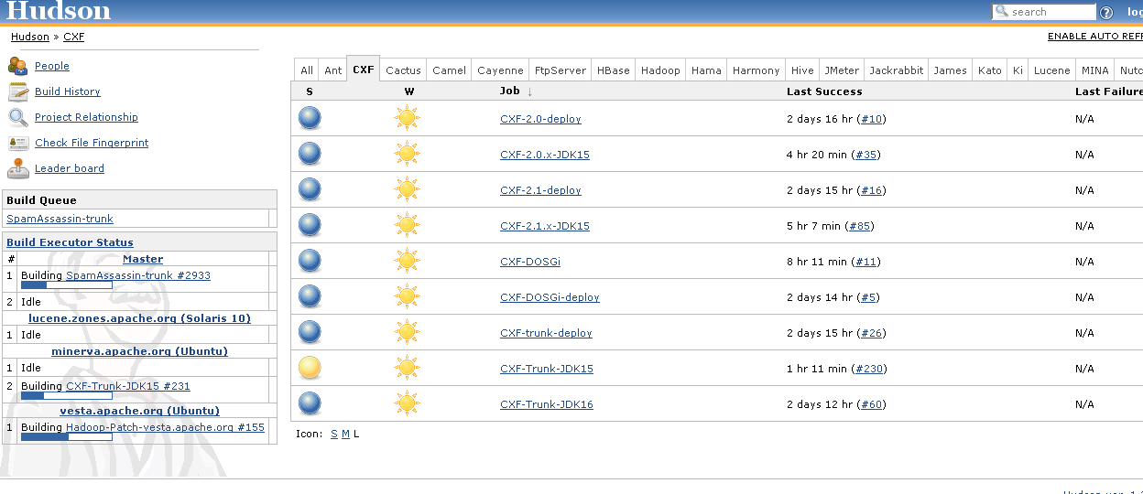
Hudson/Jenkins : un orchestrateur de projets

Slide 11
SCM
CVS
Subversion
Clearcase
Git
Mercurial
VSS
...

Slide 12
Job Jenkins
Un job est une exécution particulière d'un script ou d'un ensemble de scripts automatisés
Un projet Jenkins peut couvrir plusieurs jobs Jenkins

Slide 13
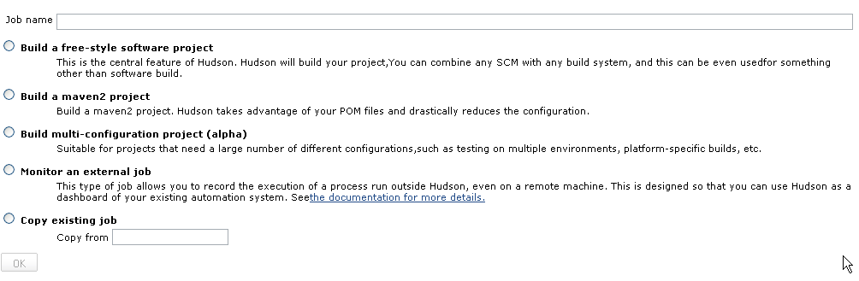
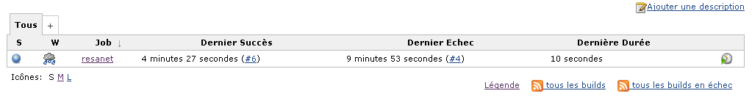
Création d'un job

Slide 14
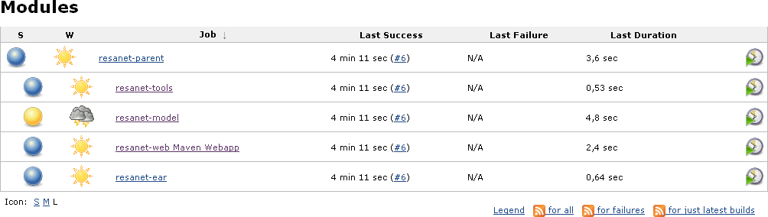
Job de type Maven
Job dédié au projet Maven
  Configuration du job à partir du pom.xml
  Moins de configuration manuelle
Job à privilégier dans un contexte Maven
Gestion des sous-modules

Slide 15
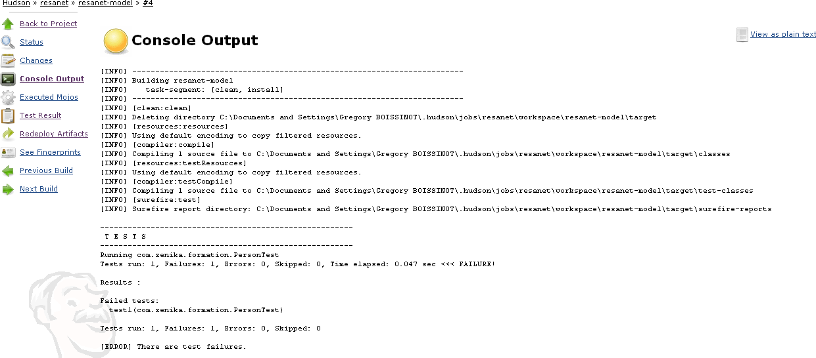
Jenkins & Maven – Segmentation des logs
Dans le cas d'un projet multi-modules, Jenkins produit une trace propre à chaque module
  Facilite la recherche d'erreurs sur une base de code importante

Slide 16
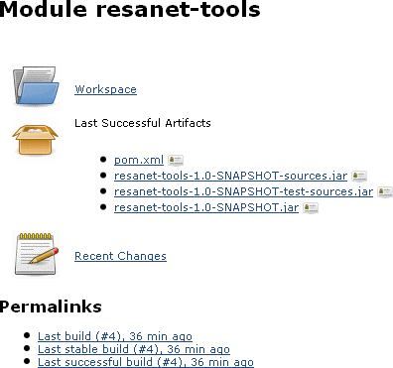
Jenkins & Maven – Sortie du build
L'ensemble des artefacts sont archivés à chaque build
  Prévoir un espace disque suffisant

Slide 17
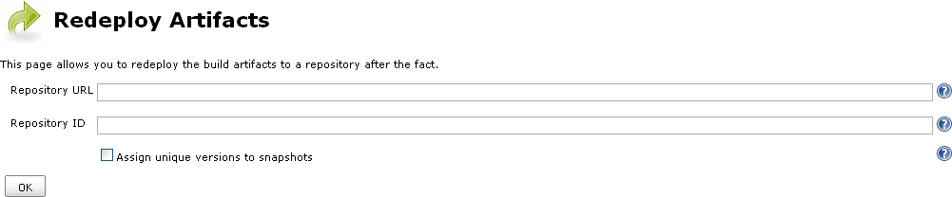
Jenkins & Maven – Redéploiement dans un repository
Possibilité de redéployer l'artefact généré par Maven dans un repository Maven
  Une gestion des repository distants est incluse

Slide 18
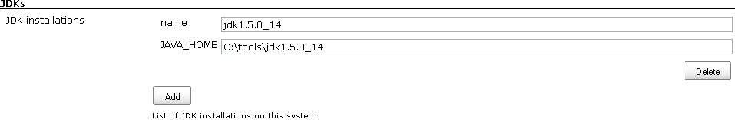
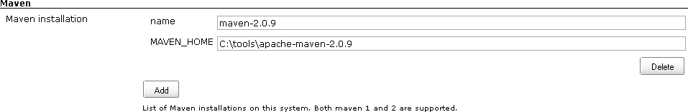
Jenkins & Maven - Configuration
Pour une configuration Maven, il faut lui donner l'emplacement de l'installation d'un JDK et de l'outil Maven
Possibilité de paramétrer plusieurs configurations JDK et Maven

Slide 19
Qualité de code
&
traitements des résultats

Slide 20
La qualité de code dans Maven
Fournir une documentation des projets Maven
Un rapport Maven va contenir
  Des informations générales sur le projet
  Des informations statiques des différentes métriques
  Des informations sur l'exécution des tests
La génération d'un site Maven utilise le plugin « maven-site-plugin »

Slide 21
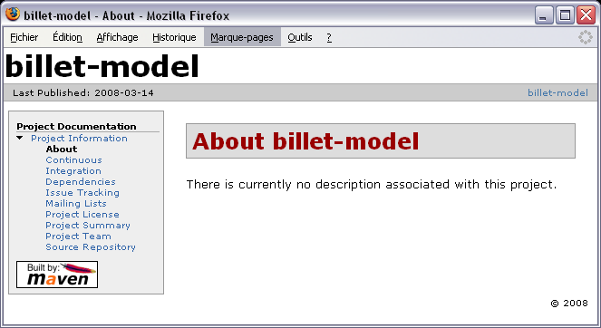
La génération documentaire statique

Slide 22
Le plugin maven-site-plugin
Création et déploiement local
mvn site
mvn site:site
Test du site maven
mvn site:stage -DstagingDirectory=C:\fullSite
Déploiement distant du site
mvn site-deploy
mvn site:deploy
<distributionManagement>
...
<site>
<id>zenika-site-repository</id>
<url>dav:http://zenika.com/webdav/sites/</url>
</site>
...
</distributionManagement>

Slide 23
maven-project-info-reports
Informations générales du site
<reporting>
<plugins>
<plugin>
<groupId>org.apache.maven.plugins</groupId>
<artifactId>maven-project-info-reports-plugin</artifactId>
<reportSets>
<reportSet>
<reports>
<report>dependencies</report>
<report>project-team</report>
<report>mailing-list</report>
<report>cim</report>
<report>issue-tracking</report>
<report>license</report>
<report>scm</report>
</reports>
</reportSet>
</reportSets>
</plugin>
</plugins>
</reporting>

Slide 24
JavaDocs
3 goals
mvn javadoc:javadoc
mvn javadoc:test-javadoc
mvn javadoc:jar
Ajout de la métrique au site Maven
<reporting>
<plugins>
<plugin>
<groupId>org.apache.maven.plugins</groupId>
<artifactId>maven-javadoc-plugin</artifactId>
<configuration>
<links>
<link>http://java.sun.com/j2se/1.5.0/docs/api</link>
</links>
</configuration>
</plugin>
</plugins>
</reporting>

Slide 25
maven-surefire-report
Rapport de l'exécution des tests
<reporting>
<plugins>
<plugin>
<groupId>org.apache.maven.plugins</groupId>
<artifactId>maven-surefire-report-plugin</artifactId>
</plugin>
</plugins>
</reporting>

Slide 26
Reporting & Sonar

Slide 27
Définition de Sonar
Tendre vers un code de qualité par différentes actions
  Mesurer
  Visualiser
  Agir
Ce qui manque est la maturité des outils mais pas des indicateurs
Sonar est très orienté ROI
  Il permet de faire un zoom sur chacune des métriques
  Notion de Cloud : Vue de tous les fichiers où la taille représente la complexité et la couleur représente la couverture

Slide 28
Sonar en action
Sonar synthétise les indicateurs d'assurance qualité produits
La configuration des rapports n'est plus au niveau projet mais au niveau Sonar
Profils de qualité
Mécanismes d'historiques et de reporting
Plusieurs niveaux d'agrégation
Vue synthétique de plusieurs projets dans le dashboard Sonar

Slide 29
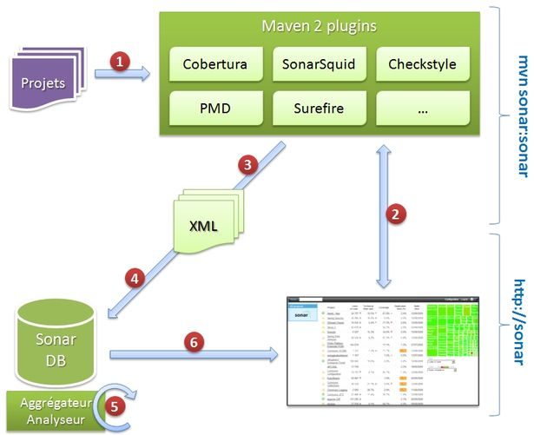
Architecture de Sonar

Slide 30
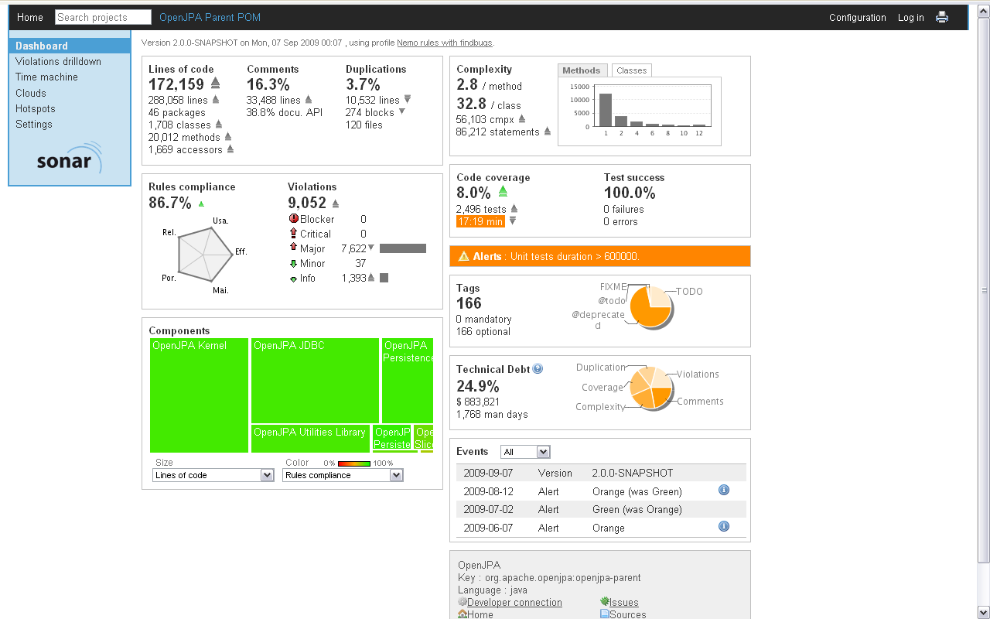
Dashboard de Sonar

Slide 31
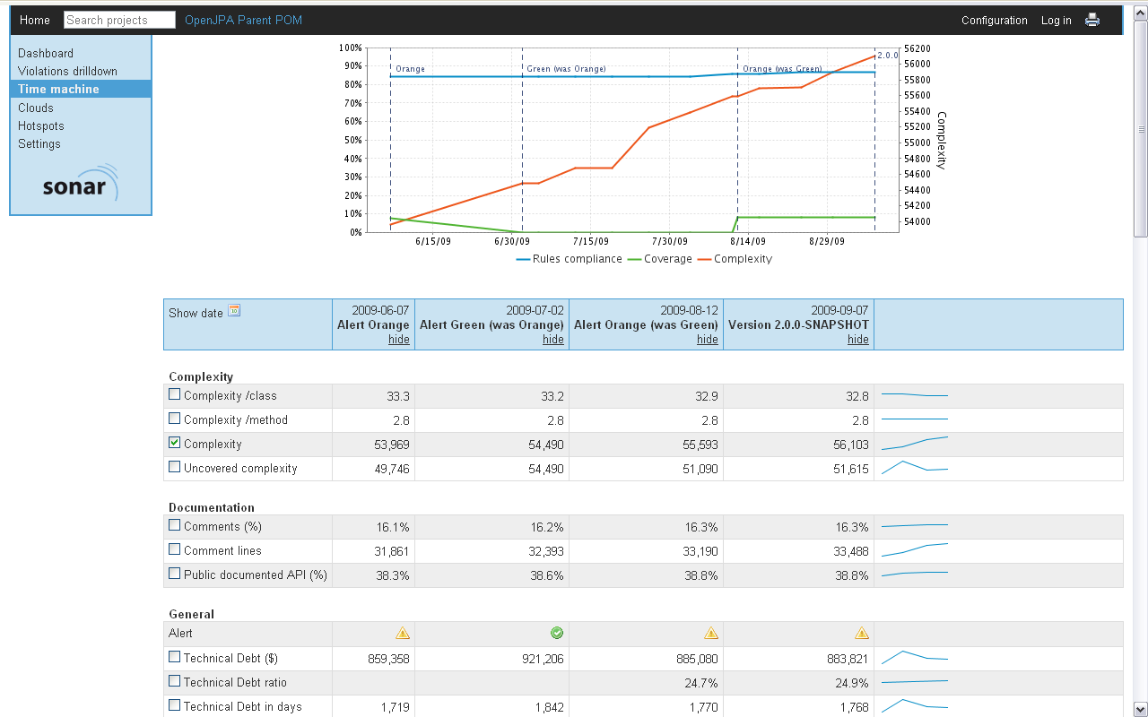
Vision chronologique de l'évolution du logiciel

Slide 32
Prérequis de mise en place de Sonar
Sonar doit être l'aboutissement de sa chaîne d'intégration
  Travailler avec un gestionnaire de configuration
  Avoir un environnement d'intégration continue complet
  Build stabilisé
  Gestionnaire de tickets
Exemple : Un projet sans tests unitaires est un projet jetable

Slide 33
Notion de dette technique
C'est l'évolution dans le temps de toutes ces métriques
Son calcul
    (Combien coûte l'écriture d'un test unitaire?
    +
    Combien de temps faut-il pour corriger une violation?)
    *
    Taux horaire en $
Le pourcentage sur l'endettement est la dette technique divisée par le maximum de dettes qu'on aurait sur un projet

Slide 34
Les bonnes pratiques
L'analyse de code doit être mise en place dès le début du projet
Se fixer des objectifs raisonnables
  Sélectionner des règles
    Ne pas hésiter à utiliser des mécanismes de niveaux
Éviter l'excès de confiance
  Un code respectant les règles de code n'implique pas un code correct du point de vue fonctionnel

Slide 35
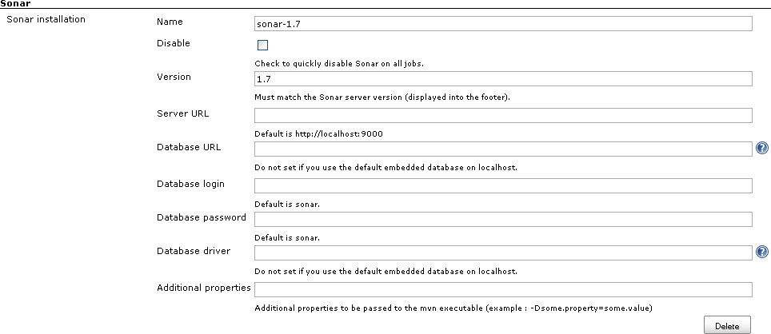
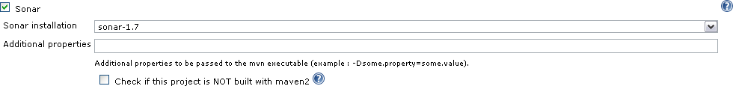
Jenkins & Sonar
Définition des informations des instances Sonar au niveau de la configuration global
Référence d'une instance Sonar sur la configuration du projet

